Slide 1
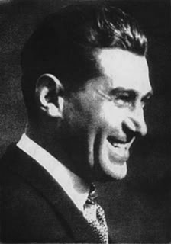
СЕОБЕ (одломак из романа)
Милош Црњански
(1893 -1977)

Slide 2
Живот Милоша Црњанског
рођен 26. октобра у Чонграду, у Румунији;
у Бечу уписује студије медицине;
молбилисан је у аустро-угарску војску и одлази на фронт у Галицију;
у Београду студира књижевност и упознаје Виду Ружић;
после Другог светског рата остаје као емигрант у Лондону;
године 1965. враћа се у Београд;
Сахрањен је на Новом гробљу у алеји великана

Slide 3
ЦРЊАНСКИ - СПОРТИСТА
(читанка “свет занимљивости”)
Gledalac TV serije „Montevideo“ mogao bi postaviti pitanje: otkud u romantičnoj priči o fudbalu pisac Miloš Crnjanski? Sam Crnjanski bi odgovorio: „Sve je u vezi, na svetu“.
Sa slavom vodećeg avangardnog pesnika i prozaiste („Lirika Itake“, „Dnevnik o Čarnojeviću“) bio je kapiten, registrovani fudbaler pančevačkog Banata (Beogradska župa). Kao veteran igrao je za old-boj tim Jugoslavije, za koju je navijao. U ovom klubu su igrali njegovi đaci iz Četvrte muške gimnazije (Milutinac, Đokić, Hrnjiček - putovali u Montevideo) a šurak Jovan Ružić, prvi srpski internacionalac, bio je funkcioner.
O svom odnosu prema fudbalu ostavio je traga u pismima Ivi Andriću kada je ovaj službovao u našim poslanstvima u Vatikanu i Bukureštu, u „Itaki i komentarima“ (1959), intervjuima. U jedinom sportskom, za „Sportistu“, juna 1930, kaže da bi više voleo da igra u prvom timu Jugoslavije, no da opet dobije nagradu Akademije.
Crnjanski je, veli, „odrastao u fudbalu“ i fudbal nikada nije mogao da zaboravi. Sećao se svojih saigrača sa Sušaka (Prestinija, Grandića, levog beka Brane, Mađara Jao Pište, čuvenog centarhalfa, koji je, 1914, kada je počeo rat, činio sve da mu pomogne da pređe u Srbiju), utakmica protiv Hajduka u Splitu. Među igračima Jugoslavije najviše je cenio Luburića, Dragana Jovanovića Ženu („tip prvoklasnog engleskog fudbalera“) i Milutinca („tip naše rasne igre“). O vedetama BSK, Moši i Tirnaniću, govorio je: „Oni su neosporni majstori i lepših poteza ja nisam video ni pri velikim utakmicama u inostranstvu“. A gledao je tadašnje velikane: Rapid, Ferencvaroš, Seltik...
Po povratku u zemlju Crnjanski je, svedoči Mirković, retko išao na stadione, sem nekoliko puta (jednom je Miljanić poslao kola po njega) ali se uvek interesovao za svoju Zvezdu, posebno bi pitao koju je ocenu dobio njegov ljubimac Dušan Savić. U jednoj karti iz mestašca Fijezole kraj Firence, gde je uglavnom napisao poemu „Stražilovo“, pita me: Šta se to pobogu događa sa Crvenom zvezdom?

Slide 4
Бунтовни песник, творац модерне поезије
ЛИРИКА ИТАКЕ (1919) – снажна антиратна лирика
ДНЕВНИК О ЧАРНОЈЕВИЋУ (1921) – тематски паралелан Лирици Итаке
СЕОБЕ (1929) и ДРУГА КЊИГА СEОБА (1972) – имају историјску подлогу: Срби избегли у Угарску, а онда и у Русију у 18. веку, и њихово учешће у биткама широм Европе, представљајући их као изгнани народ

Slide 5
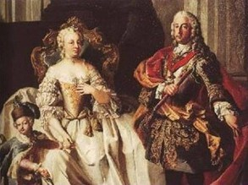
извори
У три књиге овог романа главна је тема живот и судбина панонских Срба у 18. веку. У великом делу романа говори се о славонско-подунавском пуку под командом Вука Исаковича. Пук је за интересе Аустрије ратовао по целој Европи по налогу аустроугарске царице Марије Терезе.
Грађа је узета из дела „Мемоари” Симеона Пишчевића, шидског капетана и пуковског писара. У пуку мајора Вука Исаковича био је ађутант. Црњански је из његових Мемоара користио прве четири главе и почетак пете.

Slide 6
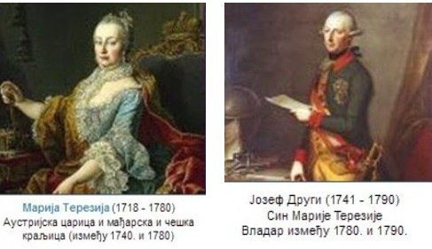
Локализација времена романа: 18. век локализација места романа: од Печуја до стразбура
Црњански је користио историјске чињенице. Радња романа је везана за средину 18. века, када је владала Марија Терезија, којој је оспоравано право на владавину.
Познати владари тог периода су Леополд Први и Јозеф Други.
То је разлог борбама између аустријске и француске војске на Рајни, у Лорени, и код Стразбура.
Њен налог је разлог што славенско-подунавски пук мора на војну.
Пук чини 300 војника из Угарске, они кређу у рат 1744. године и враћају се у своја војвођанска села 1745.

Slide 7
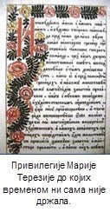
У аусторо-турским ратовима, ср
поменути пук морао је да
брани границе Аустро-угарске
од Турака.
То је био услов када су примљении
на територију Угарске под вођством
патријарха Арсенија Чарнојевића
у време велике сеобе 1690. године

Slide 8
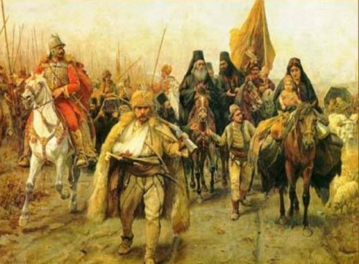
Паја јовановић “сеобе”

Slide 9
Пук је из сремских и славонских села кренуо у пролеће 1744. Године преко Мађарске, Аустрије, Немачке избио на Рајну, где су се налазиле сукобљена аустријска и француска војска због оспоренбог наследног права Марије Терезије на Хабсбуршки престо после смрти њеног оца Карла (1740). Под командом вука Исаковича (историјски позната личност, а у роману средишњи лик), пук је први прешао Рајну код Штукштата, ратовао на Лорени и под Стразбуром. Након склопљеног примирја вратио се у своја села почетком лета 1745.
(покушајмо да уцртамо тај пређени пут на карти Европе

Slide 10
Заузврат им је обећана самосталност у верском и културном смислу
До доласка Марије Терезије некако су и опстајали, а под њеном владавином били су принуђени да се боре широм Европе за интересе Угарске
Због унијаћења и сужавања привилегија многи Срби су отишли у Русију (1751-1753); то је време кад долази руски учитељ Емануел Козачински
У Русију је отишло око 3000 људи, добили су земљу и неке повластице

Slide 11
Пук креће из завичаја који му није завичај и враћа се у исто то, “насеобина нема имена свог” - личе на Мојсијев народ.
У овај оквирни ток збивања Црњански је уградио као паралелену сижејну линију догађаје који се одигравају у завичају славенско-подунавског пука. При томе су се у сижејном језгру нашла три лика у породичном троуглу: мајор Вук Исакович, његова супруга госпожа Дафина и брат Вуков – Аранђел.
Преокрет у радњи чини прељуба Дафине са девером.
У роману “Сеобе” скривени аутор приповеда о догађајима који су се збили у размаку од годину дана. Многи од су се у исти мах дешавали на огромној удаљености.
Тематски је роман везан за 18. век, по предмету дакле, историјски роман.
Милош Црњански је судбину српског народа, који пред суровим Османлијама, постепено а неповратно улазио у вишевековну дијаспору, срећно саобразио са својим књижевним виђењем човекове безначајности – са књижевним моделом човека као бића у сталној потрази за изгубљеним завичајем.

Slide 12
МАЊЕ ПОЗНАТЕ И НЕПОЗНАТЕ РЕЧИ
СМОТРА – војна парада, војно представљање
КУБУРА – врста оружја; мања пушка
ФИШЕК – држач за муницију
СТОГ – сакупљено сено
ОБОР – тор
ПРЕВЕЗ – коњски каишеви
МРКОВ – коњ мрке, тамне длаке
КОБАЦ – птица грабљивица
ТАБОР – група
ХАНЏАР – врста оружја, нож
КУЋИШТА – окућница, двориште
ГУНГУЛА – гужва, хаос, неред у поретку
ПУК – већа војна јединица, формација
ПЕРЧИН – исплетена кика, плетеница, код мушкараца
МУРА – река у Словенији и Аустрији

Slide 13
ОДЛАСЦИ И СЕОБЕ НАЧИНИШЕ ИХ МУТНИМА И ПРОЛАЗНИМА, КАО ДИМ, ПОСЛЕ БИТАКА
У одломку из петог поглавља романа описује се полазак славенско- подунавског пука у рат, а о томе како су се војници осећали, како појединац пролази кроз те недаће. говориће нам друга група (Тијана, Марија и Маријана)
Запажај детаље у изгледу описаних предела.
Куда се славонско-подунавски пук упутио?
Какво је његово расположење?
О чему размишља? Чега се боји?
Издвој и анализирај слике којима је представљена атмосфера безнадежности и страха од непознатог.
Наведи имена главних јунака
Сагледај место Вука Исаковича у времену сеобе.
Наведи основне особине његовог карактера.
Шта се током његовог одсуствовања од куће догодило са његовом женом Дафином?
Шта је у његовом понашању посебно упечатљиво?
О чему он размишља?
Какав је његов однос према ратовању?
Размишљај о његовом ставу према животу и смрти и наведи своје закључке.

Slide 14
БЕСКРАЈАН ПЛАВИ КРУГ. У ЊЕМУ, ЗВЕЗДА
Десето поглавље је последње у роману. Славонско-подунавски пук се враћа из рата. Трећа група ће говорити о жудњама и надањима Вука Исаковића
Анализирај о чему Вук Исакович тада размишља.
Какав је Исаковичев однос према прошлости?
Чему се нада у будућности?
Која је земља његова идеална постојбина?
Објасни због чега чезне за том земљом. Повежи његове снове о идеалној земљи са насловом десетог поглавља „Бескрајни плави круг. У њему, звезда“ и објасни тај наслов.

Slide 15
Књижеввно-теоријска анализа
КЊИЖЕВНИ РОД: епика / епска поезија
КЊИЖЕВНА ВРСТА: историјски роман
ТЕМА овог одломка је ратни поход Славонско-подунавског пука под вођством Вука Исаковича.
ИДЕЈА одломка је пишчева жеља да искаже своје антиратно осећање.
ПОРУКЕ овог одломка су:
Рат понижава срж људског бића.
Сваки рат је за осуду, јер је одлика нехуманости, суровости и непоштовања.
Највећа људска жеља налази се у слободи и лепшем животу.
Нажалост, свако време има ситне интересџије.
Сила Бога не моли.

Slide 16
ЈЕЗИЧКО-СТИЛСКА АНАЛИЗА:Ученици уз моју помоћ издвајају главне мотиве, а онда разговарамо о њима.
Главни мотив: сеобе
Мотив куће и кућишта: војници не схватају шта раде ту где јесу, полако заборављају куће, кућишта и најмилије
Мотив туђине: повезује се са непознатим које плаши, води у неизвесност, посебно у ратним условима, у непознатом (туђини) је извор њихове дубоке потиштености.
Облици приповедања:Упечатљиво је да међу јунацима, и свим тим људима нема дијалога, углавном преовлађује дескрипција и нарација;
Језик: архаичан, пун застарелих глаголских облика, имперфекат (дешаваху се, кружаку), глаголски прилог садашњи, глаголски прилог прошли; перфекат и плусквамперфекат (бејаше био) – све у циљу дочаравања атмосфере описаних догађаја.
Још је занимљиво преплитање сњижевног језика и рускословенског језика (језика против којег се борио Вук Карџић), то је говор војвођанског грађанства у 18. Веку. На овај начин се стиче прави утисак о оном времену, а да се такви подаци не сведу на чисту историју (госпожа Дафина, полк, солнце).
Невероватан број русизама: виновник, дејство, искрен, личност, наградити, начело, негодовати, подозрив, пуковник, обмана...

Slide 17
ЛИКОВИ:
Наводим ученике на закључак да су ликови одломка: колективни (пук) и индивидуални (Вук Исакович).
Славонско-подунавски пук: главни лик, састављен од Срба, под вођством Вука Исаковича; у мукама које трпи добија неке неочекиване карактеристике сличније животињском свету: понизан, тих, попут пребијеног псета, неуредан, развучен, као пијан, опуштених глава, креће се као стадо, огорчен, уморан, уплашен туђине, разливених осећања, празних душа, потиштен.
Вук, Аранђел и Дафина: три књиге Сеоба говоре о страдању породице Исакович. Кроз њихове личности представљено је вечно трагање за срећом и бежање свести из страдања у сан и машту. Човек је приказан као неко ко сања о даљинама, висинама, о неком другом простору и верује да ће негде другде пронаћи своју срећу. Радња романа се везује за ратне и мирнодопске услове. Срби ратују, пате се по Европи, враћају се својим кућама.

Slide 18
Главни јунаци
Вук: Представљен је као кривоног и тежак, без воље.Мора у рат. иако је физички уморан и пропао. Из унутрашњег незадовољства он иде напред у непознато. Не успева да одведе свој народ у Русију, то ће се десити у другој књизи Сеоба, али не с њим.
Аранђел, његов брат: је потпуно другачији, он није војник, он је трговац. Нема ни један разлог за сеобу, чак је против тог лудог потеза. С друге стране, он је управо пример да се новцем не може купити све. Упркос богатству у души је незадовољан.
Госпожа Дафина: она је занимљива већ својим изгледом. Лепа, неодољива, нежна. Никако се не уклапа својим изгледом у описане пределе и слике напаћеног народа. И она живи у реалном свету, у свим трзавицама које јој живот намеће, док је мисли носе у свет који прижељкује.

